Slide 1
Автоматизация разработки СПО с помощью современных средств и технологий
Владимир Рубанов
Первый зам. ген. директора
(руководитель разработки)
к.ф.-м.н., доцент, PMP
Москва, 12 апреля 2013 г.

Slide 2
Разработка сложного ПО: нюансы
Сложные программы - это сотни тысяч файлов с исходными кодами, тысячи модулей, многокомпонентная архитектура.
Из одних и тех же файлов в исходных кодах можно собирать разные версии и конфигурации целевой программы.
Развитие разных модулей идет параллельно разными командами.
Состыковка разных модулей в разных конфигурациях – нетривиальная задача.
Разработка сложного ПО должна осуществляться с помощью специальных средств автоматизации

Slide 3
Сложное программное обеспечение
Год | Система | Строк кода, млн.
1996 | Windows NT 4.0 | 12
2000 | Windows 2000 | 30
2001 | Windows XP | 45
2003 | Windows Server 2003 | 50
2011 | Mac OS X 10.4 | 86
2002 | Debian 3.0 | 104
2007 | Debian 4.0 | 283
2009 | Debian 5.0 | 324
2012 | ROSA Desktop 2012 | 660

Slide 4
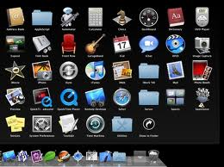
Состав дистрибутива Linux
Приложения (Firefox, OpenOffice и др.)
Кол-во: ~100 - 1000
Библиотеки и системные утилиты (Glibc, Gtk, Qt и др.)
Кол-во: ~5 000 - 15 000
Ядро (kernel)
Кол-во: 1 - 2
Notes:
Современные Linux-системы содержат огромное число компонентов. Их можно разбить на три основных группы – это непосредственно видные пользователям приложения, их порядка 100, огромное число системных библиотек, их больше 10.000, и несколько поддерживаемых версий ядра.
Для каждого системного компонента создается один или несколько соответствующих установочных пакетов.

Slide 5
Разработка дистрибутива Linux

Slide 6
Разработка Linux и независимость
«Косметическая» независимость – меняется название и «обои» дистрибутива, все пакеты в бинарном виде используются от исходного дистрибутива (BolgenOS).
«Оптимизирующая» независимость – конфигурация и состав пакетов дистрибутива оптимизируются для какой то задачи, сами пакеты полностью заимствуются из исходного дистрибутива.
«Крупноузловая сборка» - основа дистрибутива берется из исходного дистрибутива с минимальными изменениями, а прикладной слой компонуется независимо на основе оригинального upstream. Часть или все пакеты пересобираются из исходных кодов.
«Полная» независимость – все ~10 000 компонентов берутся изначально из оригинальных upstream источников и компонуются между собой. Проводится полная пересборка из исх. кодов.

Slide 7
Генеалогия и дистрибутивы Linux
Notes:
В докладе речь пойдет о непростой профессии майнтейнера Linux-систем. Наверное никому не надо специально рассказывать, что такое Linux и что существует множество конкурирующих дистрибутивов Linux. ROSA – это один из таких дистрибутивов. Первая версия этого дистрибутива была выпущена относительно недавно – в 2010 году на основе дистрибутива Mandriva. Руководство дистрибутива находится в России. Однако разработчики системы разбросаны по всему миру.
Дистрибутив отличают оригинальные дизайнерские решения, а также серьезные подходы к контролю качества и безопасности. Дистрибутив собирается из исходных кодов в нашей собственной сборочной системе Auto Build Farm (ABF) на территории России.
Разработчиков ОС Linux принято называть майнтейнерами. Это люди ответственные за формирование архитектуры дистрибутива (т.е. за объединение уже существующих системных компонентов и приложений в единое целое), сборку, выпуск и обновление дистрибутива. Единственное, за что майнтейнеры не в ответе, так это за разработку самих системных компонентов и приложений.

Slide 8
Разработчик (мейнтейнер пакетов) в Linux
Отвечает за жизненный цикл определенного компонента (пакета) в составе дистрибутива.
Участвует в разработке пакета как член upstream проекта или как независимый разработчик. Является «связником» с upstream разработчиками.
Обновляет пакет на основе исходного upstream проекта.
Обеспечивает совместимость пакета со всеми остальными связанными пакетами в составе дистрибутива.
Тестирует пакет.
Документирует пакет.
Собирает пакет из исходных кодов и размещает в репозитории дистрибутива.

Slide 9
Инструменты: URPM-Repoclosure
Замкнутость репозитория по зависимостям
Проверяет собранный репозиторий
Виды анализа:
статический
динамический
http://fba.rosalinux.ru/repoclosure/
Notes:
Теперь, наконец, перейдем к рассмотрению инструментов, которые были созданы в компании РОСА для контроля качества дистрибутива.
Один из самых необходимых инструментов, который был создан одним из первых – это инструмент по контролю замкнутости репозитория пакетов по зависимостям URPM-repoclosure.
Инструмент поддерживает два типа анализа. Статический анализ проверяет, что все требуемые пакетами зависимости предоставляются другими пакетами в этом же репозитории. Динамический режим анализа состоит в установке всех пакетов в систему и определении тех из них, которые не смогли установиться из-за отсутствующей зависимости.
Примеры отчетов можно посмотреть online на сайте fba.rosalinux.ru
9

Slide 10
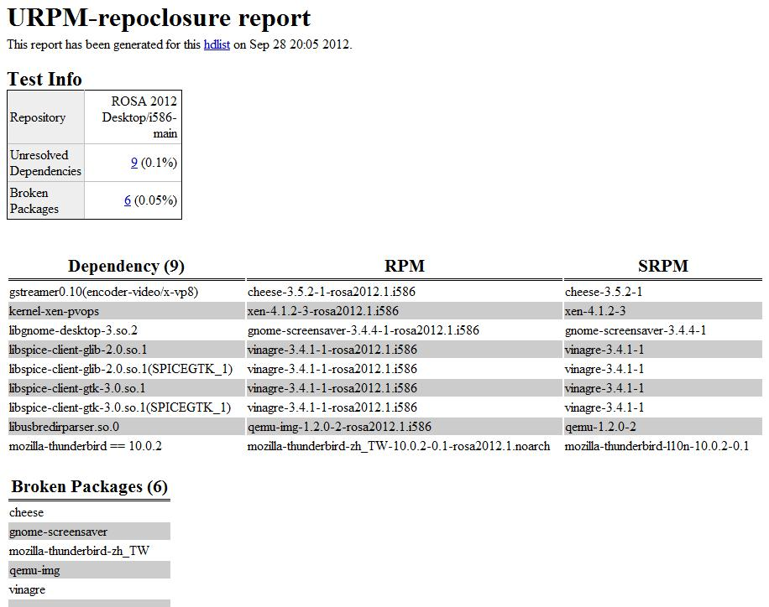
Отчеты: URPM-Repoclosure
Метрики
Сломанные пакеты
Notes:
В отчете инструмента показаны имена неразрешенных зависимостей и соответствующие имена сломанных пакетов. Также показан процент сломанных пакетов от общего кол-ва пакетов в репозитории.
10

Slide 11
Инструменты: ABI Compliance Checker
Анализ совместимости версий С/C++ библиотек
Приоретизация найденных проблем
Используется в
Upstream: разработчиками библиотек
Downstream: мейнтейнерами
http://github.com/lvc/abi-compliance-checker
Notes:
Самым большими по численности компонентами в дистрибутиве являются библиотеки на языках Си и C++.
Надо уметь проверять обратную совместимость таких компонентов, чтобы обновлять их без внесения разрушающих изменений в систему.
Ручная проверка обратной совместимости интерфейсов таких компонентов является непростой задачей, особенно для начинающих майнтейнеров. Поэтому для проверки совместимости таких компонентов мы разработали специальный инструмент. Он называется ABI Compliance Checker.
Этот инструмент производит анализ обратной совместимости библиотек, ранжирует найденные проблемы по уровню опасности для зависимых компонентов и создает удобный визуальный отчет.
Этот инструмент предназначен как для майнтейнеров, так и для разработчиков библиотек в апстриме, ведь контроль совместимости в апстриме – это залог более легкой дальнейшей интеграции новых версий библиотеки в дистрибутивах Linux.
Это один из немногих наших инструментов, которые широко используются также в других дистрибутивах Linux, таких как Debian, Ubuntu, Fedora, RedHat, Gentoo и др.
Исходный код инструмента доступен на сайте github.com
11

Slide 12
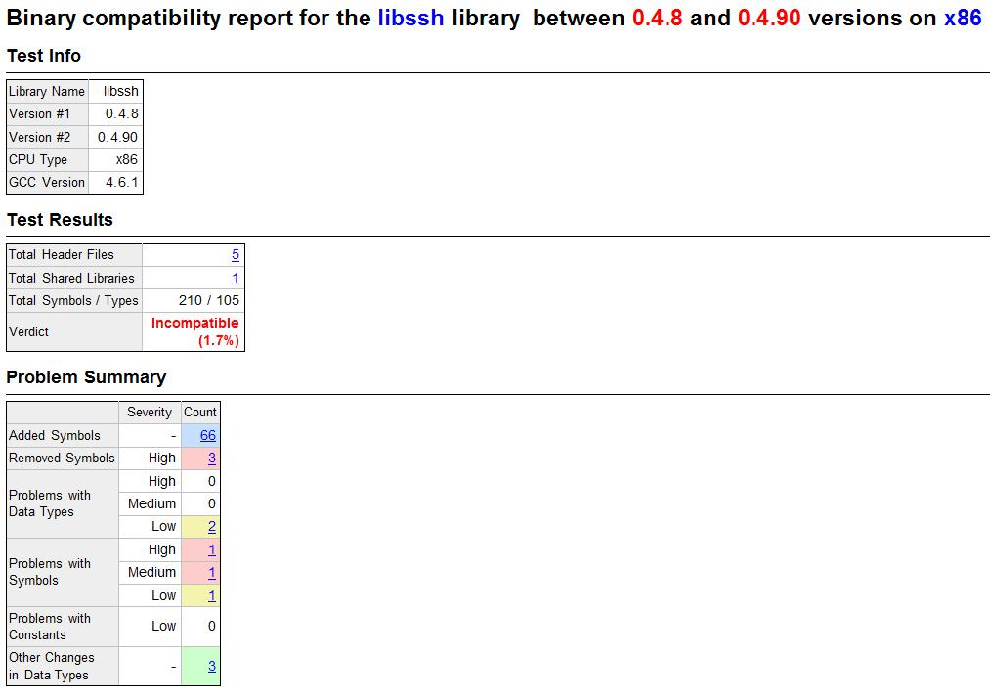
Отчеты:
ABI Compliance Checker
Summary
Проблемы совместимости
Notes:
В начале отчета этого инструмента приведена статистика по найденным проблемам совместимости, которые ранжированы по уровню опасности для внешних компонентов.
12

Slide 13
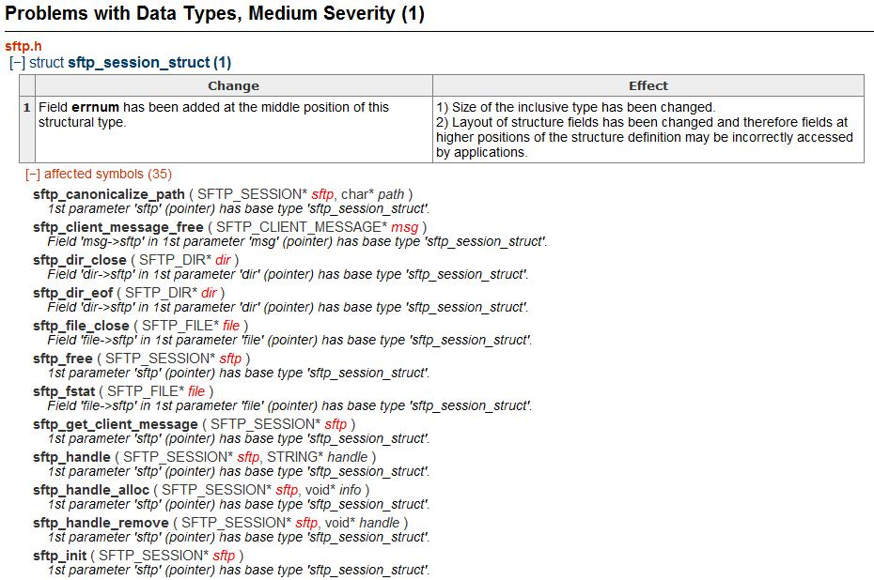
Отчеты:
ABI Compliance Checker
Разбор конкретных проблем
Notes:
Для каждой проблемы совместимости в отчете приведен список затронутых функций библиотеки.
13

Slide 14
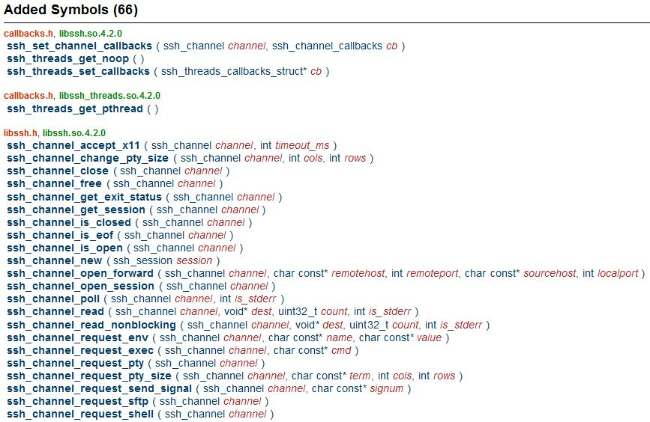
Отчеты:
ABI Compliance Checker
Анализ конкретных изменений
Notes:
Также в отчетах приведен список добавленных функций библиотеки.
14

Slide 15
Инструменты: Upstream Tracker
http://upstream-tracker.org/
Мониторинг и анализ библиотек в апстриме:
отслеживание новых версий
изменения в API/ABI
Стабилизация апстрима
Notes:
Следующий инструмент – это online сервис Upstream Tracker, предназначенный для мониторинга изменений библиотек в апстриме. Этот инструмент ежедневно производит поиск новых версий библиотек на их официальных сайтах, скачивает их, устанавливает и анализирует с помощью различных инструментов, включая инструменты для анализа обратной совместимости.
Инструмент позволяет на ранней стадии разработки библиотеки в апстриме узнать о несовместимых изменениях в грядущих версиях и либо повлиять на апстрим и предотвратить внесение таких изменений, либо внести корректирующие изменения в зависимые компоненты дистрибутива. Также на сайте можно проследить историю изменения интерфейсов различных библиотек. Всего в мониторинге на данный момент около 500 библиотек.
Этот инструмент используется не только в РОСЕ, но и майнтейнерами других дистрибутивов Linux, а также разработчиками многих библиотек в апстриме.
Добавление библиотек происходит по заявке бесплатно.
15

Slide 16
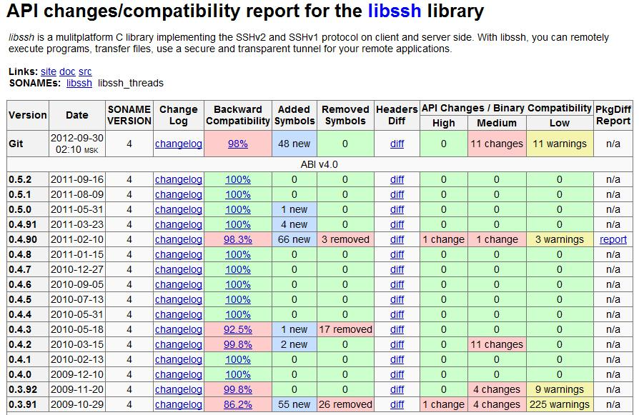
Отчеты:
Upstream Tracker
Notes:
Каждая библиотека имеет свою домашнюю страницу. На ней приведен список версий библиотеки, даты их выпуска, оценка обратной совместимости в процентах, кол-во добавленных и удаленных символов, кол-во проблем обратной совместимости и др. информация.
16

Slide 17
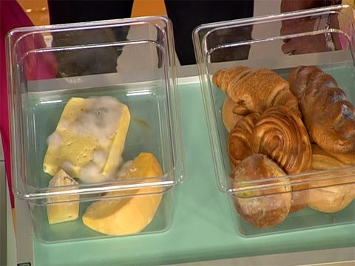
Инструменты:
Updates Tracker
http://upstream-tracker.org/updates/rosa/2012/
Определение устаревших пакетов
по сравнению
с апстримом
другими дистрибутивами
Notes:
Следующий инструмент называется Updates Tracker и предназначен для определения устаревших пакетов в наших репозиториях по сравнению с апстримом и другими дистрибутивами, такими как Mageia и Mandriva. Этот инструмент позволяет держать в тонусе наш дистрибутив.
17

Slide 18
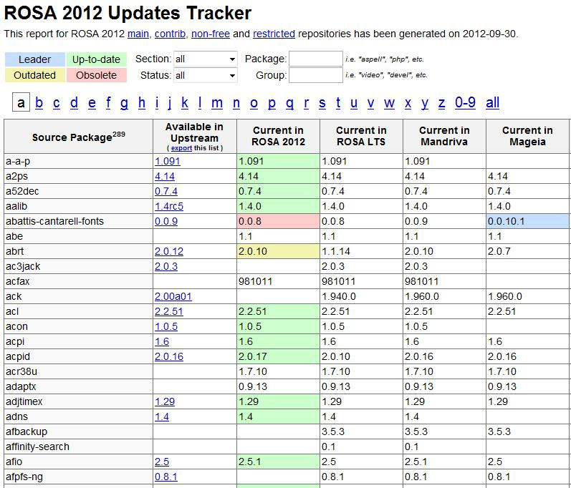
Отчеты:
Updates Tracker
Отстал от конкурентов
Отстал от апстрима
Notes:
Отчетом инструмента является таблица с информацией по всем компонентам системы, в которой слева направо приведены: имя компонента, версия этого компонента в апстриме, версия в РОСЕ, версия в Mandriva и версия в Mageia.
Зеленым цветом выделены пакеты не требующие обновления, желтым – несильно устаревшие пакеты и красным – сильно устаревшие. Синим цветом выделен лидирующий дистрибутив.
18

Slide 19
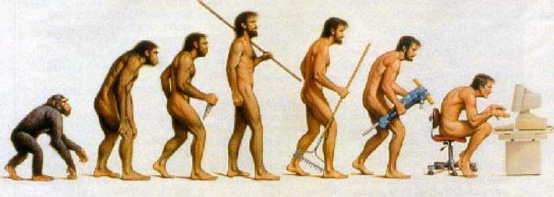
Инструменты:
PkgDiff
http://pkgdiff.github.com/pkgdiff/
Изменения в пакетах:
Визуализация
Классификация
Notes:
Следующий инструмент называется PkgDiff и предназначен для визуализации и контроля изменений во всех типах пакетов. Любой пакет, будь то архив или бинарный установочный пакет RPM или DEB, состоит из набора файлов и метаданных. Инструмент классифицирует файлы в пакете, определяет добавленные, удаленные, переименованные, перемещенные файлы и оценивает в них изменения.
Исходный код инструмента доступен на сайте github.com
19

Slide 20
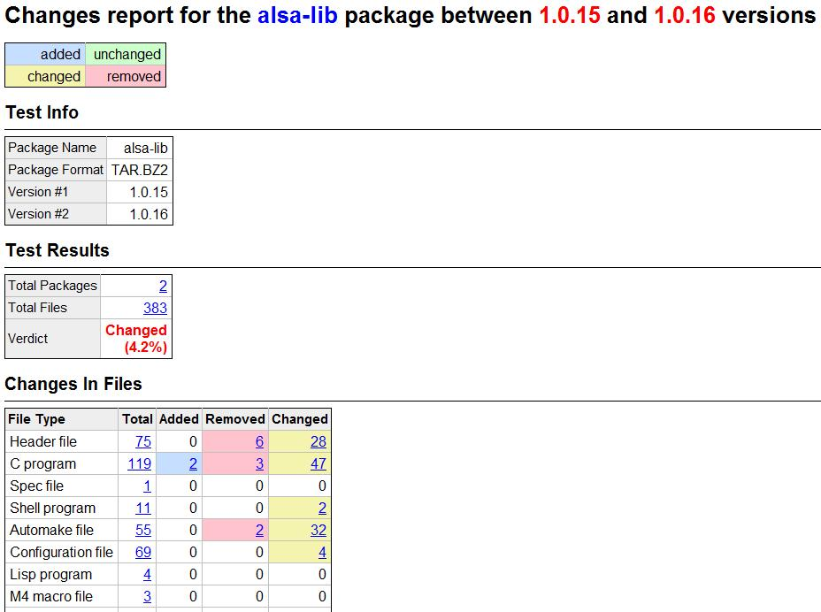
Отчеты:
PkgDiff
Метрики
Классификация файлов
Notes:
В отчете инструмента приведена общая оценка изменений в процентах. Далее можно видеть классификацию файлов пакета по группам и кол-во добавленных, удаленных и измененных файлов в группе.
20

Slide 21
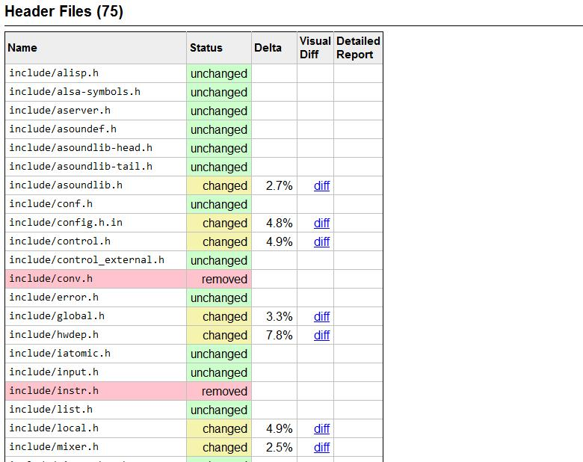
Отчеты:
PkgDiff
Оценка изменений
Notes:
Для каждой группы можно видеть соответствующий список файлов и их статусы: зеленый – файл не был изменен, желтый – файл был изменен, красный – файл был удален, синий – файл был добавлен и оранжевый – если файл был перемещен или переименован. Для измененных файлов приведена оценка изменений и ссылка на визуальный отчет об изменениях в содержимом файла.
21

Slide 22
Сборка дистрибутива. Кратко.

Slide 23
Система разработки и сборки ROSA ABF: основные особенности
Поддержка полного цикла сборки: от отдельных файлов и пакетов до финальных образов (.iso).
Поддержка разработки разных дистрибутивов.
Поддержка сборки для разных аппаратных платформ.
Эргономичный веб-интерфейс – возможна кросс-платформенная разработка.
Персональные репозитории разработчиков.
Интеграция процессов разработки, конфигурационного управления и сборки на единой площадке.

Slide 24
ROSA ABF: основные функции
Площадка обсуждения и прямого обмена кодом между разработчиками.
Встроенный трекер задач.
Контекстная WIKI.
Интеграция с ведущей системой контроля версий Git.
Мониторинг статуса по компонентам и платформам в целом.
Автоматизированные процессы жизненного цикла разработки ПО.

Slide 25
ABF как продукт для сторонних компаний
Безопасная система для хостинга и разработки дистрибутивов на основе Linux и приложений для них.
Система сборки пакетов под множество дистрибутивов в безопасной среде.
Система централизованной доставки обновлений для клиентских машин (как пользовательских, так и серверных).
Может быть использован, как Continuous Integration сервер.

Slide 26
Карьера мейнтейнера Linux
«Энтузиаст» – отвечает за один или несколько пакетов just for fun.
«Part-time мейнтейнер» – отвечает за несколько десятков пакетов for fun & money.
«Full-time мейнтейнер» – отвечает за «много» пакетов.
«Ведущий мейнтейнер» – отвечает за много пакетов сам и координирует связанных с ним мейнтейнеров.
«Менеджер репозитория» – отвечает за весь репозиторий, координирует работу всех мейнтейнеров.
«Релиз-менеджер» – отвечает за подготовку релиза дистрибутива.
«Руководитель разработки дистрибутива» - отвечает за все.

Slide 27
Другие роли в мире Linux
Разработчики ПО (от младших до гуру)
Архитекторы ПО
Инженеры по внедрению и адаптации
Системные администраторы
Менеджеры продуктов
Руководители проектов
Тестировщики
Юзабилисты
Дизайнеры интерфейсов
Специалисты поддержки
Руководители групп
Agile-роли
Технические писатели

Slide 28
Хотите поучаствовать в разработке Linux?
Присоединяйтесь к сообществу РОСА!
http://upstream-tracker.org/
https://abf.rosalinux.ru/
http://fba.rosalinux.ru/
http://rosalab.ru/
http://wiki.rosalab.ru/en/index.php/ ROSA_Developer_QuickStart
E-mail: rubanov@rosalab.ru
Notes:
28
В докладе были освещены только некоторые из наших инструментов. За дополнительной информацией заходите на наши сайты или пишите нам на электронную почту.
Спасибо!

